Slide 1


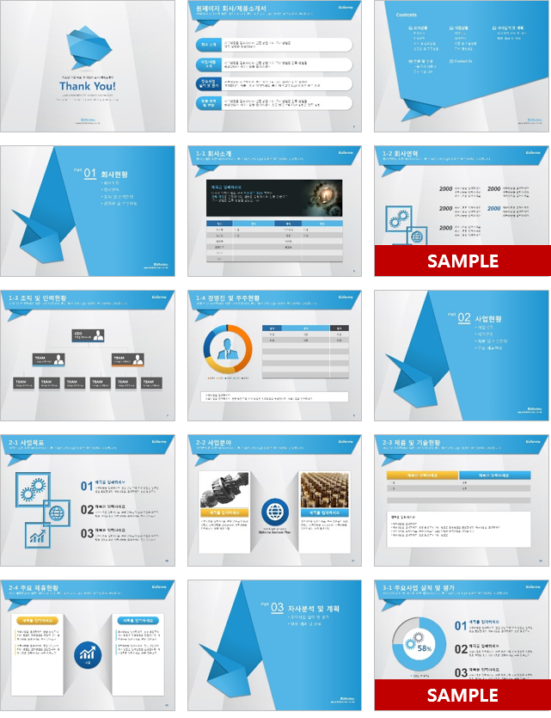
Bizforms PowerPoint
제조 회사제품소개서(기업홍보및영업)
파워포인트 > 표준작성법 > 회사/제품소개서
회사/제품소개서 표준작성 샘플 포함
22 page
원본 PPT 바로가기 >
http://www.bizforms.co.kr/bms/check.asp?code=bs3217338750418&go_url=http%3a%2f%2fpowerpoint.bizforms.co.kr%2fform_view%2fview.asp%3fnumber%3d105676%26v_flag%3d0

Slide 2

1-2 회사연혁
Bizforms
05
전문가 조언
회사연혁을 위한 페이지입니다. 본문 맑은고딕 12pt 정렬은 왼쪽정렬을 권장합니다.
[회사연혁]
연대기별 회사의 설립부터 현재까지의 중요시점을 기입합니다.
과거보다는 현재시점부터 역순으로 기재하는 것이 좋습니다.
2000
세부내용을 입력하세요.
세부내용을 입력하세요.
세부내용을 입력하세요.
2000
세부내용을 입력하세요.
세부내용을 입력하세요.
세부내용을 입력하세요.
2000
세부내용을 입력하세요.
세부내용을 입력하세요.
세부내용을 입력하세요.
2000
세부내용을 입력하세요.
세부내용을 입력하세요.
세부내용을 입력하세요.
이 상자는 출력 시 나오지 않습니다.
완성 후 삭제해주세요.
2000
세부내용을 입력하세요.
세부내용을 입력하세요.
세부내용을 입력하세요.

Slide 3
3-1 주요사업 실적 및 평가
Bizforms
12
전문가 조언
주요사업 실적 및 평가를 위한 페이지입니다. 본문 맑은고딕 12pt 정렬은 왼쪽정렬을 권장합니다.
[주요사업 실적 및 평가]
주요 사업내용을 한눈에 볼 수 있게 이미지 또는 도표로 보여주는 것이 좋으며, 가장 최근에서부터 중요한 납품실적을 보여줍니다.
01
제목을 입력하세요
세부내용을 입력하세요. 본문 맑은고딕 10pt 정렬은 왼쪽정렬을 권장합니다. 세부내용을 입력하세요. 본문 맑은고딕
이 상자는 출력 시 나오지 않습니다.
완성 후 삭제해주세요.
58%
02
제목을 입력하세요
세부내용을 입력하세요. 본문 맑은고딕 10pt 정렬은 왼쪽정렬을 권장합니다. 세부내용을 입력하세요. 본문 맑은고딕
03
제목을 입력하세요
세부내용을 입력하세요. 본문 맑은고딕 10pt 정렬은 왼쪽정렬을 권장합니다. 세부내용을 입력하세요. 본문 맑은고딕
제목을 입력하세요

Slide 4


Slide 5


Slide 6

원본 PPT
바로가기
http://powerpoint.bizforms.co.kr/form_view/view.asp?number=186250&v_flag=0

Slide 7









Bizforms PowerPoint
회사/제품소개서 추천 파워포인트 샘플
Ctrl + 클릭 시 페이지로 이동합니다.
바로가기 >
바로가기 >
바로가기 >
바로가기 >
바로가기 >
바로가기 >
바로가기 >
바로가기 >

Slide 8








Bizforms PowerPoint
컬러별 추천 파워포인트 샘플
Ctrl + 클릭 시 페이지로 이동합니다.
바로가기 >
바로가기 >
바로가기 >
바로가기 >
바로가기 >
바로가기 >
바로가기 >
바로가기 >

Slide 9


